Slide 1
JDBC开发
徐仕锋
北京传智播客教育 www.itcast.cn
Notes:
１。缓存数据
２。处理字符乱码
３。监听器中的定时器
４。权限检查标签

Slide 2
CallableStatement
执行存储过程语句
无参数存储过程
执行
delimiter //
create procedure regist()
begin
declare psw varchar(60);
set psw = password('wxw666');
insert into users (name,password) values('王炫文',psw);
end//
public static void call1() throws Exception{
Connection con = getConnection();
CallableStatement state = con.prepareCall("call regist()");
state.execute();
con.close();
}
北京传智播客教育 www.itcast.cn
Notes:
alter table users modify password varchar(60);

Slide 3

CallableStatement
编写存储过程（参看mysql文档）
  得到CallableStatement，并调用存储过程：
CallableStatement cStmt = conn.prepareCall("{call demoSp(?, ?)}");
  设置参数，注册返回值，得到输出
cStmt.registerOutParameter(2, Types.VARCHAR);
cStmt.setString(1, "abcdefg");
cStmt.execute();
System.out.println(cStmt.getString(2));
北京传智播客教育 www.itcast.cn
Notes:
原来由jdbcUtil创建连接，现在由dataSource创建连接，为实现不和具体数据为绑定，因此datasource也应采用配置文件的方法获得连接。

Slide 4
CallableStatement
带参数存储过程
执行
delimiter //
create procedure login( in in_name varchar(20), in in_password varchar(20),out out_tag int )
begin
if exists(select * from users where name=in_name and password=in_password) then
set out_tag = 1;
else
set out_tag = 0;
end if;
end//
CallableStatement state = con.prepareCall("call login(?,?,?)");
state.registerOutParameter(3,Types.INTEGER);
state.setString(1, name);
state.setString(2, password);
state.execute();
int rel = state.getInt(3);
北京传智播客教育 www.itcast.cn

Slide 5

Tip：使用JDBC进行批处理
业务场景：当需要向数据库发送一批SQL语句执行时，应避免向数据库一条条的发送执行，而应采用JDBC的批处理机制，以提升执行效率。
实现批处理有两种方式，第一种方式：
  Statement.addBatch(sql) list
执行批处理SQL语句
  executeBatch()方法：执行批处理命令
  clearBatch()方法：清除批处理命令
北京传智播客教育 www.itcast.cn
Notes:
原来由jdbcUtil创建连接，现在由dataSource创建连接，为实现不和具体数据为绑定，因此datasource也应采用配置文件的方法获得连接。

Slide 6

Tip：使用JDBC进行批处理
Connection conn = null;
Statement st = null;
ResultSet rs = null;
try {
  conn = JdbcUtil.getConnection();
  String sql1 = "insert into user(name,password,email,birthday)
  values('kkk','123','abc@sina.com','1978-08-08')";
  String sql2 = "update user set password='123456' where id=3";
  st = conn.createStatement();
  st.addBatch(sql1); //把SQL语句加入到批命令中
  st.addBatch(sql2); //把SQL语句加入到批命令中
  st.executeBatch();
} finally{
JdbcUtil.free(conn, st, rs);
}
北京传智播客教育 www.itcast.cn
Notes:
create table names(
id int,
name varchar(20)
);

Slide 7
Tip：使用JDBC进行批处理
采用Statement.addBatch(sql)方式实现批处理：
  优点：可以向数据库发送多条不同的ＳＱＬ语句。
  缺点：
    SQL语句没有预编译。
    当向数据库发送多条语句相同，但仅参数不同的SQL语句时，需重复写上很多条SQL语句。例如：
  Insert into user(name,password) values(‘aa’,’111’);
  Insert into user(name,password) values(‘bb’,’222’);
  Insert into user(name,password) values(‘cc’,’333’);
  Insert into user(name,password) values(‘dd’,’444’);
北京传智播客教育 www.itcast.cn
Notes:
原来由jdbcUtil创建连接，现在由dataSource创建连接，为实现不和具体数据为绑定，因此datasource也应采用配置文件的方法获得连接。

Slide 8
Tip：使用JDBC进行批处理
实现批处理的第二种方式：
  PreparedStatement.addBatch()
北京传智播客教育 www.itcast.cn
Notes:
原来由jdbcUtil创建连接，现在由dataSource创建连接，为实现不和具体数据为绑定，因此datasource也应采用配置文件的方法获得连接。

Slide 9
Tip：使用JDBC进行批处理
conn = JdbcUtil.getConnection();
String sql = "insert into user(name,password,email,birthday) values(?,?,?,?)";
st = conn.prepareStatement(sql);
for(int i=0;i<50000;i++){
  st.setString(1, "aaa" + i);
  st.setString(2, "123" + i);
  st.setString(3, "aaa" + i + "@sina.com");
  st.setDate(4,new Date(1980, 10, 10));
  st.addBatch();
  if(i%1000==0){
    st.executeBatch();
    st.clearBatch();
  }
}
st.executeBatch();
北京传智播客教育 www.itcast.cn
Notes:
原来由jdbcUtil创建连接，现在由dataSource创建连接，为实现不和具体数据为绑定，因此datasource也应采用配置文件的方法获得连接。

Slide 10
Tip：使用JDBC进行批处理
采用PreparedStatement.addBatch()实现批处理
  优点：发送的是预编译后的SQL语句，执行效率高。
  缺点：只能应用在SQL语句相同，但参数不同的批处理中。因此此种形式的批处理经常用于在同一个表中批量插入数据，或批量更新表的数据。
北京传智播客教育 www.itcast.cn
Notes:
原来由jdbcUtil创建连接，现在由dataSource创建连接，为实现不和具体数据为绑定，因此datasource也应采用配置文件的方法获得连接。

Slide 11
Tip：使用JDBC处理大数据
在实际开发中，程序需要把大文本或二进制数据保存到数据库。
基本概念：大数据也称之为LOB(Large Objects)，LOB又分为：
  clob和blob
    clob用于存储大文本。
    blob用于存储二进制数据，例如图像、声音、二进制文等。
对MySQL而言只有blob，而没有clob，mysql存储大文本采用的是Text，Text和blob分别又分为：
    TINYTEXT、TEXT、MEDIUMTEXT和LONGTEXT
    TINYBLOB、BLOB、MEDIUMBLOB和LONGBLOB
北京传智播客教育 www.itcast.cn
Notes:
原来由jdbcUtil创建连接，现在由dataSource创建连接，为实现不和具体数据为绑定，因此datasource也应采用配置文件的方法获得连接。

Slide 12
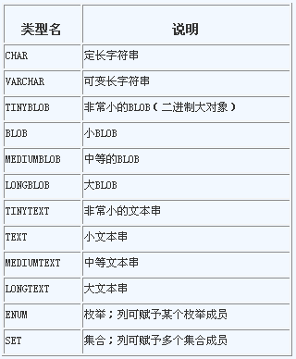
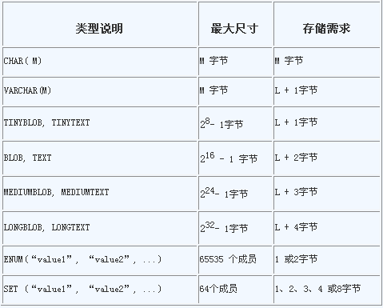
大数据类型
北京传智播客教育 www.itcast.cn

Slide 13
Tip：使用JDBC处理大文本
对于MySQL中的Text类型，可调用如下方法设置：
PreparedStatement.setCharacterStream(index, reader, length);
//注意length长度须设置，并且设置为int型
对于MySQL中的Text类型，可调用如下方法获取：
reader = resultSet. getCharacterStream(i);
reader = resultSet.getClob(i).getCharacterStream();
string s = resultSet.getString(i);
北京传智播客教育 www.itcast.cn
Notes:
原来由jdbcUtil创建连接，现在由dataSource创建连接，为实现不和具体数据为绑定，因此datasource也应采用配置文件的方法获得连接。

Slide 14

Tip：使用JDBC处理二进制数据
对于MySQL中的BLOB类型，可调用如下方法设置：
PreparedStatement. setBinaryStream(i, inputStream, length);
对MySQL中的BLOB类型，可调用如下方法获取：
InputStream in = resultSet.getBinaryStream(i);
InputStream in = resultSet.getBlob(i).getBinaryStream();
北京传智播客教育 www.itcast.cn
Notes:
原来由jdbcUtil创建连接，现在由dataSource创建连接，为实现不和具体数据为绑定，因此datasource也应采用配置文件的方法获得连接。

Slide 15

Tip：Oracle中大数据处理
Oracle定义了一个BLOB字段用于保存二进制数据，但这个字段并不能存放真正的二进制数据，只能向这个字段存一个指针，然后把数据放到指针所指向的Oracle的LOB段中， LOB段是在数据库内部表的一部分。
因而在操作Oracle的Blob之前，必须获得指针（定位器）才能进行Blob数据的读取和写入。
如何获得表中的Blob指针呢？ 可以先使用insert语句向表中插入一个空的blob（调用oracle的函数empty_blob() ），这将创建一个blob的指针，然后再把这个empty的blob的指针查询出来，这样就可得到BLOB对象，从而读写blob数据了。
北京传智播客教育 www.itcast.cn
Notes:
原来由jdbcUtil创建连接，现在由dataSource创建连接，为实现不和具体数据为绑定，因此datasource也应采用配置文件的方法获得连接。

Slide 16
Tip：Oracle中LOB类型的处理
1、插入空blob
insert into test(id,image) values(?,empty_blob());
2、获得blob的cursor
select image from test where id= ? for update;
Blob b = rs.getBlob(“image”);
  注意: 须加for update，锁定该行，直至该行被修改完毕，保证不产生并发冲突。
3、利用 io，和获取到的cursor往数据库读写数据
注意：以上操作需开启事务。
北京传智播客教育 www.itcast.cn
Notes:
原来由jdbcUtil创建连接，现在由dataSource创建连接，为实现不和具体数据为绑定，因此datasource也应采用配置文件的方法获得连接。

Slide 17

Tip：获得数据库自动生成的主键
示例：
Connection conn = JdbcUtil.getConnection();
String sql = "insert into user(name,password,email,birthday)
values('abc','123','abc@sina.com','1978-08-08')";
PreparedStatement st = conn.
prepareStatement(sql,Statement.RETURN_GENERATED_KEYS );
st.executeUpdate();
ResultSet rs = st.getGeneratedKeys(); //得到插入行的主键
if(rs.next())
System.out.println(rs.getObject(1));
注：此参数仅对insert操作有效。
北京传智播客教育 www.itcast.cn
Notes:
原来由jdbcUtil创建连接，现在由dataSource创建连接，为实现不和具体数据为绑定，因此datasource也应采用配置文件的方法获得连接。

Slide 18

Tip：事务
事务的概念
  事务指逻辑上的一组操作，组成这组操作的各个单元，要不全部成功，要不全部不成功。
  例如：A——B转帐，对应于如下两条sql语句
  update from account set money=money+100 where name=‘b’;
  update from account set money=money-100 where name=‘a’;
数据库开启事务命令
  start transaction 开启事务
  rollback 回滚事务
  commit 提交事务
start transaction
….
….
commit
北京传智播客教育 www.itcast.cn

Slide 19
Tip：事务
命令行模拟合法的事务(转账)
命令行模拟转账中发生异常并回滚
命令行模拟多次转账，使用保存点回滚
start transaction;
update accounts set money=money-100 where name='jack';
update accounts set money=money+100 where name='lucy';
commit;
start transaction;
update accounts set money=money-100 where name='jack';
select * from accounts;
rollback;
start transaction;
update accounts set money=money-100 where name='jack';
update accounts set money=money+100 where name='lucy';
select * from accounts;
savepoint sp; update accounts set money=money-100 where name='lucy';
rollback to sp;
北京传智播客教育 www.itcast.cn

Slide 20
Tip：使用事务
当Jdbc程序向数据库获得一个Connection对象时，默认情况下这个Connection对象会自动向数据库提交在它上面发送的SQL语句。若想关闭这种默认提交方式，让多条SQL在一个事务中执行，可使用下列语句：
JDBC控制事务语句
  Connection.setAutoCommit(false); start transaction
  Connection.rollback(); rollback
  Connection.commit(); commit
北京传智播客教育 www.itcast.cn
Notes:
原来由jdbcUtil创建连接，现在由dataSource创建连接，为实现不和具体数据为绑定，因此datasource也应采用配置文件的方法获得连接。

Slide 21
Tip：演示银行转帐案例
在JDBC代码中使如下转帐操作在同一事务中执行。
  update from account set money=money-100 where name=‘a’;
  update from account set money=money+100 where name=‘b’;
设置事务回滚点
  Savepoint sp = conn.setSavepoint();
  Conn.rollback(sp);
  Conn.commit(); //回滚后必须要提交
北京传智播客教育 www.itcast.cn
Notes:
原来由jdbcUtil创建连接，现在由dataSource创建连接，为实现不和具体数据为绑定，因此datasource也应采用配置文件的方法获得连接。

Slide 22
Tip：事务的特性(ACID)
原子性（Atomicity）
原子性是指事务是一个不可分割的工作单位，事务中的操作要么都发生，要么都不发生。
一致性（Consistency）
事务必须使数据库从一个一致性状态变换到另外一个一致性状态。
隔离性（Isolation）
事务的隔离性是多个用户并发访问数据库时，数据库为每一个用户开启的事务，不能被其他事务的操作数据所干扰，多个并发事务之间要相互隔离。
持久性（Durability）
持久性是指一个事务一旦被提交，它对数据库中数据的改变就是永久性的，接下来即使数据库发生故障也不应该对其有任何影响。
北京传智播客教育 www.itcast.cn
Notes:
原来由jdbcUtil创建连接，现在由dataSource创建连接，为实现不和具体数据为绑定，因此datasource也应采用配置文件的方法获得连接。

Slide 23
Tip：事务的隔离级别
多个线程开启各自事务操作数据库中数据时，数据库系统要负责隔离操作，以保证各个线程在获取数据时的准确性。
如果不考虑隔离性，可能会引发如下问题：
北京传智播客教育 www.itcast.cn
Notes:
脏读（dirty reads）
一个事务读取了另一个未提交的并行事务写的数据。
不可重复读（non-repeatable reads）
一个事务重新读取前面读取过的数据， 发现该数据已经被另一个已提交的事务修改过。
幻读（phantom read）
一个事务重新执行一个查询，返回一套符合查询条件的行， 发现这些行因为其他最近提交的事务而发生了改变。

Slide 24
事务并发问题
脏读：
  一个事务读到另一个事务未提交的更新数据。
不可重复读：
  一个事务读到另一个事务已提交的更新（update）数据。
幻读：
  一个事务读到另一个事务已提交的新插入（insert）的数据
北京传智播客教育 www.itcast.cn

Slide 25
Tip：事务的隔离性
脏读：
  指一个事务读取了另外一个事务未提交的数据。
  这是非常危险的，假设Ａ向Ｂ转帐１００元，对应sql语句如下所示
  1.update account set money=money-100 while name=‘a’;
  2.update account set money=money+100 while name=‘b’;
  当第1条sql执行完，第2条执行了但没有提交， (A未提交时)，如果此时Ｂ查询自己的帐户，就会发现自己多了100元钱。如果A等B走后再回滚，B就会损失100元。
北京传智播客教育 www.itcast.cn
Notes:
原来由jdbcUtil创建连接，现在由dataSource创建连接，为实现不和具体数据为绑定，因此datasource也应采用配置文件的方法获得连接。

Slide 26
Tip：事务的隔离性
不可重复读：
  在一个事务内读取表中的某一行数据，多次读取结果不同。
  例如银行想查询A帐户余额，第一次查询A帐户为200元，此时A向帐户内存了100元并提交了，银行接着又进行了一次查询，此时A帐户为300元了。银行两次查询不一致，可能就会很困惑，不知道哪次查询是准的。
  和脏读的区别是，脏读是读取前一事务未提交的脏数据，不可重复读是重新读取了前一事务已提交的数据。
  很多人认为这种情况就对了，无须困惑，当然是后面的为准。我们可以考虑这样一种情况，比如银行程序需要将查询结果分别输出到电脑屏幕和写到文件中，结果在一个事务中针对输出的目的地，进行的两次查询不一致，导致文件和屏幕中的结果不一致，银行工作人员就不知道以哪个为准了。
北京传智播客教育 www.itcast.cn
Notes:
原来由jdbcUtil创建连接，现在由dataSource创建连接，为实现不和具体数据为绑定，因此datasource也应采用配置文件的方法获得连接。

Slide 27
Tip：事务的隔离性
虚读(幻读)
  是指在一个事务内读取到了别的事务插入的数据，导致前后读取不一致。
  如丙存款100元未提交，这时银行做报表统计account表中所有用户的总额为500元，然后丙提交了，这时银行再统计发现帐户为600元了，造成虚读同样会使银行不知所措，到底以哪个为准。
北京传智播客教育 www.itcast.cn
Notes:
原来由jdbcUtil创建连接，现在由dataSource创建连接，为实现不和具体数据为绑定，因此datasource也应采用配置文件的方法获得连接。

Slide 28
Tip：事务隔离性的设置语句
数据库共定义了四种隔离级别：
  Serializable：可避免脏读、不可重复读、虚读情况的发生。（串行化）
  Repeatable read：可避免脏读、不可重复读情况的发生。（可重复读）
  Read committed：可避免脏读情况发生（读已提交）。
  Read uncommitted：最低级别，以上情况均无法保证。(读未提交)
set session transaction isolation level 设置事务隔离级别
如：
set session transaction isolation level read uncommitted;（会话）
set global transaction isolation level read committed; (全局)
select @@tx_isolation 查询当前事务隔离级别（会话）
SELECT @@global.tx_isolation;（全局）
北京传智播客教育 www.itcast.cn
Notes:
原来由jdbcUtil创建连接，现在由dataSource创建连接，为实现不和具体数据为绑定，因此datasource也应采用配置文件的方法获得连接。

Slide 29
事务隔离级别
隔离级别 | 脏读 | 不可重复读 | 幻读
Serializable | 否 | 否 | 否
Repeatable Read | 否 | 否 | 是
Read Committed | 否 | 是 | 是
Read Uncommitted | 是 | 是 | 是
北京传智播客教育 www.itcast.cn

Slide 30
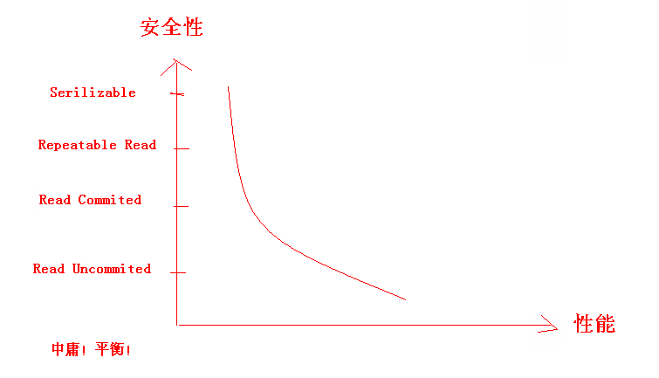
隔离级别与性能和安全性的关系
北京传智播客教育 www.itcast.cn

Slide 31
案例
Java事务模拟
北京传智播客教育 www.itcast.cn

